Slide 1
SENARİST, YÖNETMEN VE OYUNCULAR
KADİR HAS ÜNİVERSİTESİ
Devir Tanımlayıcı / Tanıtıcı 12 Film
Elanur ÇELİK
11.12.2024

Slide 2
Filmin künyesi:
Lex Schoorel: Ducker / Dorbeck rolünde
Nan Los: Marianne rolünde
Van Doude: Müfettiş Wierdeman
Guus Verstraete: Ebernuss
Ko Arnoldi: Doktor
Andrea Domburg: Marianne (ses) olarak
Jos Gevers: Amca Frans
Mia Goossen: Ria Ducker rolünde
Elise Hoomans: Ducker'ın annesi
Sacco van der Made: Alman subayı
Hans Polman: Turlingler
Jules Royaards: Hubach rolünde
Frans van der Lingen: Eckener
Ina van der Molen: Elly
John Van Eyssen
Luc van Gent: İkinci müfettiş olarak
Marianne van Waveren: Sahte Jugendstorm (Gençlik) lideri
Ineke Verwayen: Jugendstorm lideri
Siem Vroom: Rahip

Slide 3
YÖNETMEN: Alphonse Marie Fons Rademakers
Doğum: 5 Eylül 1920 Roosendaal, Hollanda
Ölüm: 22 Şubat 2007 Cenevre, İsviçre
Oyuncu, senarist, yönetmen ve yapımcı.
Amsterdam Drama Sanatları Akademisi'nde oyunculuk eğitimi aldı.
II. Dünya Savaşı'nda Hollanda ordusuna alındı ​​ve Almanlar tarafından yakalandı ancak aktörlerin tehlikeli olmadığı düşünüldüğü için serbest bırakıldı. Savaşa geri dönmedi ve 1943'te İsviçre'ye kaçtı.
Savaştan sonra, film yapımcıları Vittorio De Sica ve Jean Renoir ile çalışmaya başladı ve kariyeri hızla ilerledi.
Sanatsal kariyeri ve edebi uyarlamaları ile tanınmış bir kişidir.

Slide 4
Oscar (1987): En İyi Yabancı Film Ödülü, İlk Hollandalı
Gümüş Ayı (1986): En İyi Yönetmen
Gouen Kalf (1986): Hollanda’da En İyi Film Ödülü
Gouden Kalf (1986): En İyi Film
Film, II. Dünya Savaşı sırasında Nazi işgali altındaki Hollanda'da bir direniş üyesiyle bağlantılı olarak yanlışlıkla ailesi öldürülen Anton’un hikayesini anlatır. Çocuğun bu travmatik olaydan sonra hayatını nasıl şekillendirdiğini izleriz. Genç Anton, ailesinin öldürülmesiyle hayatını kayıplarla ve suçluluk duygusuyla geçirecektir. Film, savaşın etkileri ve kişisel travmanın izleri üzerine derinlemesine bir dramadır.
SALDIRI

Slide 5
1973 Because of the Cats
1963 The Dark Room of Damocles
1958 Village by the River
Yazar:
Yönetmen:
Oyuncu:
Yapımcı:
1989 The Rose Garden
1986 The Assault
1979 Mijn vriend
1976 Max Havelaar
1973 Because of the Cats
1971 Mira
1966 De dans van de reiger
1963 The Dark Room of Damocles
1961 Het mes
1960 Makkers, staakt uw wild geraas
1958 Village by the River
1983 All Rebels
1980 Friday · as Chef Van Jules
1978 Mysteries · as Chief Constable
1975 Lifespan · as Prof. Van Arp
1975 Katie Tippel · as Klant
1972 Markant: Elise Hoomans · as Cast
1971 Daughters of Darkness · as Mother
1971 Arsène Lupin (TV Series) · as Mullen
1971 Mira · as Notaris
1969 Obsessions · as Raoul Orlov
1968 The Enemies · as Willy
1966 De dans van de reiger · as Stem Van Edouard
1987 Diary of a Mad Old Man
1986 The Assault
1982 Minuet
1979 Mijn vriend
1978 Inheritance
1976 Max Havelaar
1973 Because of the Cats
1966 De dans van de reiger
1963 The Dark Room of Damocles

Slide 6
Yazar: Willem Frederik Hermans
Doğum: 1 Eylül 1921 Amsterdam, Hollanda
Ölüm: 27 Nisan 1995 Utrecht, Hollanda
Şiir, roman, öykü, oyun, kitap, deneme ve edebi eleştiriler yazan bir Hollandalı yazardır.
Eğitimini Amsterdam Üniversitesi’nde fiziki coğrafya alanında almıştır.
Üniversiteyi bitirdikten sonra, yazarlık kariyerine odaklanarak çeşitli gazetelerde ve dergilerde çalıştı.
1958'de Groningen Üniversitesi'nde fiziksel coğrafya öğretim görevlisi oldu ve bu pozisyonunu 1973'te Paris, Fransa'ya taşınana kadar korudu.

Slide 7
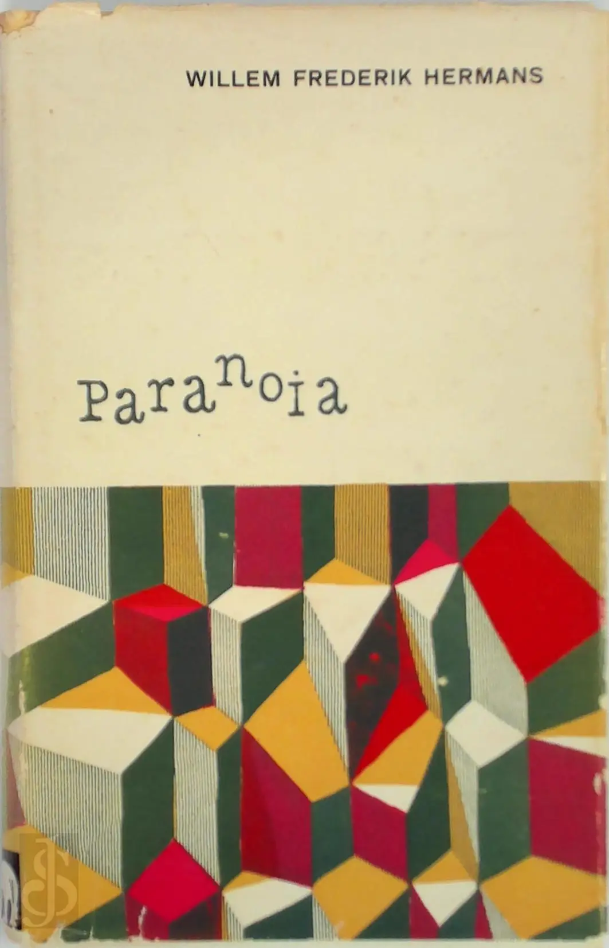
1950'lerden itibaren Hollanda'nın en tanınmış yazarlarından biri olmuş, özellikle savaş sonrası toplumun eleştirisini yapmış ve edebiyatındaki karamsar bakış açısıyla dikkat çekmiştir. Hem edebiyat dünyasında hem de felsefi alanda etkili bir figür olarak tanınmıştır.
İnsan doğasını acımasız, dünya düzenini ise kaotik olarak resmeder. II. Dünya Savaşı'nın etkileri, ahlaki belirsizlik, bireysel özgürlük ve insanın anlam arayışı, Hermans'ın ana temalarıdır.

Slide 8
Lex schoorel: Henrı ducker & dorbeck
Doğum: 29 Aralık 1938 Bogor Endonezya
1946’da Ailesi ile birlikte Hollanda’ya göçmüştür.
Aktör, müzisyen, yazar ve yönetmen
Arnhem'deki drama okulunda eğitim gördü.
Oyunculuk ile başlayan kariyerine otuzlu yaşlarından kısa bir süre sonra şarkıcı ve besteci olarak klasik müzikle devam etti.
Ancak 1982’den sonra oyuncu, yazar ve yönetmen olarak sinema kariyerine devam etti, televizyon dizilerinde başrol olarak oyunculuk yaptı.
1994’ten sonra tamamen klasik müziğe odaklandı ve hayatına müzisyen olarak devam etti. Orkestra şefliği ve piyanist

Slide 9
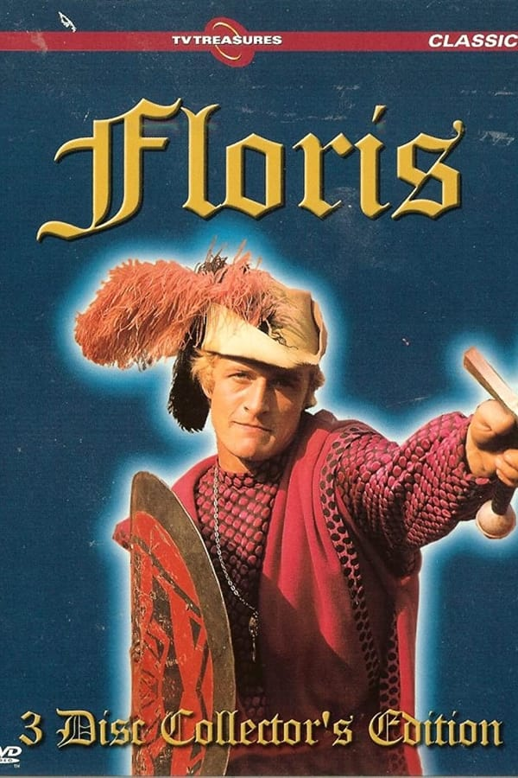
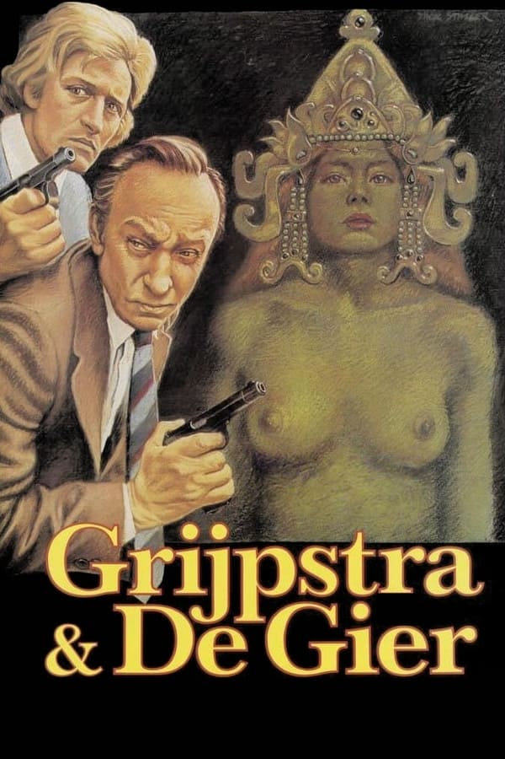
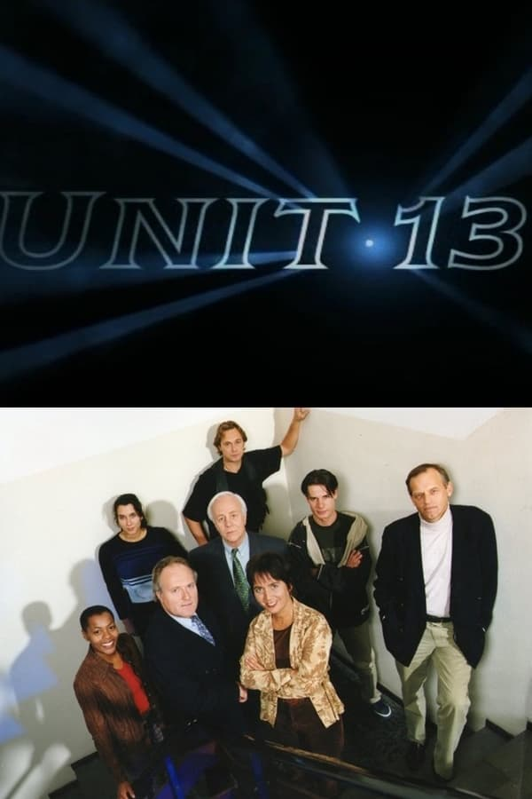
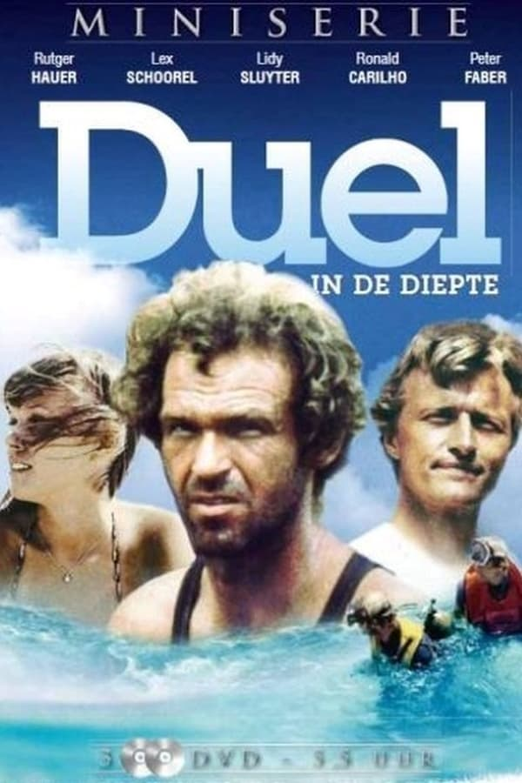
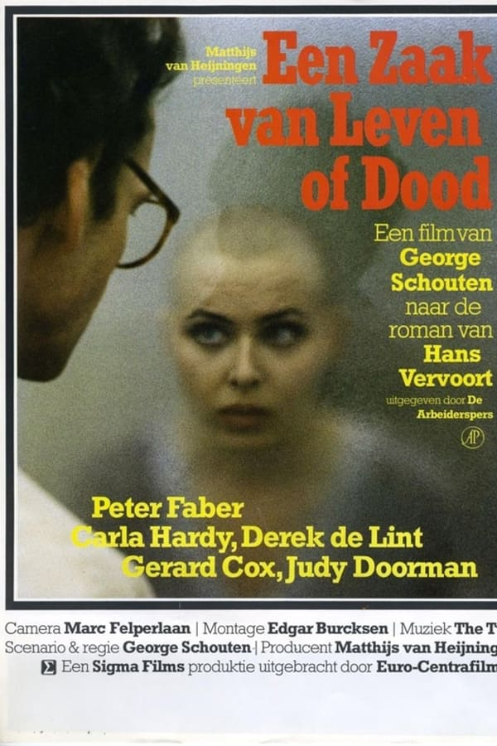

Slide 10
Marıanne: nan los
Doğum: 1 Temmuz 1933 Amsterdam, Hollanda
Ölüm: 22 Mayıs 2021 Aruba, Hollanda
Manken, oyuncu ve tasarımcı, sekreter, öğretmen
Los, bira üreticisi ve filmimizin yapımcısı Freddy Heineken'in reklam departmanının bir çalışanıydı. Kısa sürede onun metresi oldu ve bu sayede 1963'te İki Damla Su Gibi filminde başrol oynadı.
Sanat kariyerine tiyatro ile başlamış, sinema televizyonla devam etmiş, klasik müzikle de ilgilenmiştir.
Hollanda’da tanınan bir sanatçıdır.
" Harry Mulisch'in o zamanki kız arkadaşının da tıpkı Freddy gibi bir rolü vardı. Birçok oyuncu amatördü. Çok eğlenceli bir yazdı."

Slide 11
Mia GoossenRia: Rıa, Ducker'ın karısı
Doğum: 20 Eylül 1925 Zettam, Hollanda
Ölüm: 12 Ekim 1970 Nijmegen, Hollanda
Maastricht Tiyatro Akademisi'nde okudu.
1953'te mezun olduktan sonra Arnhem'deki Toneelgroep Tiyatrosu'nda oyuncu olarak çalıştı.
Bertolt Brecht'in eserlerinden uyarlanan birçok performansta başrol oynadı.
Başka filmlerde de birçok karaktere hayat verdi.

Slide 12
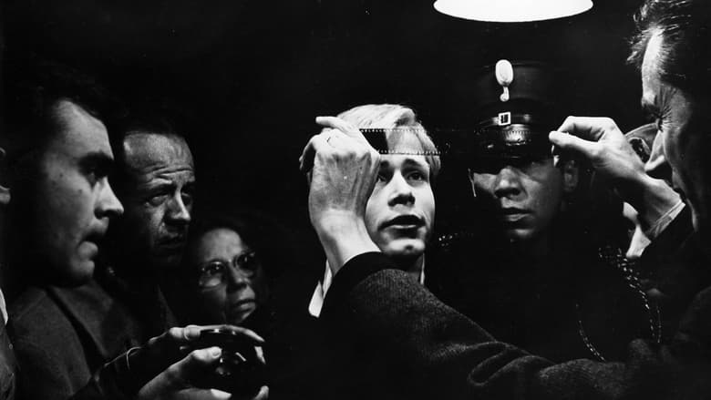
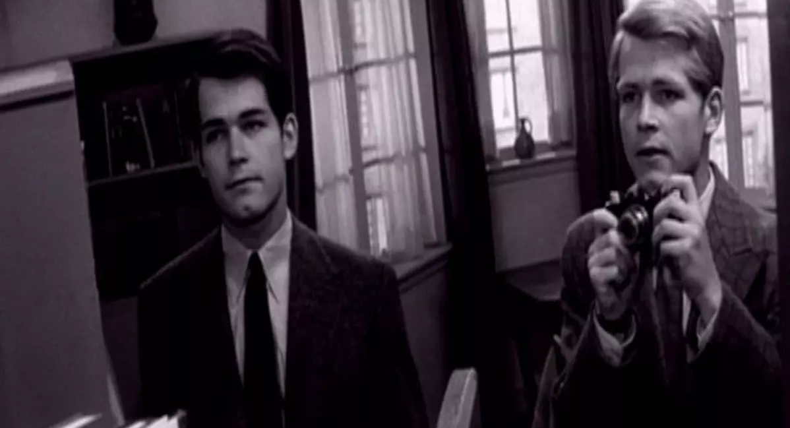
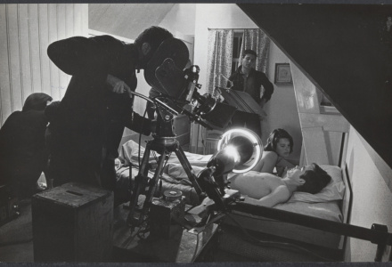
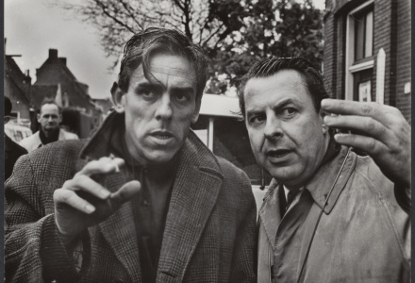

Slide 13
Kaynakça:
https://en.wikipedia.org/wiki/Like_Two_Drops_of_Water
https://peterbosma.info/als-twee-druppels-water-1963/
https://filmdatabase.eyefilm.nl/collectie/filmgeschiedenis/film/als-twee-druppels-water
https://www.latimes.com/archives/la-xpm-2007-feb-23-me-rademakers23-story.html
https://www.vprogids.nl/cinema/lees/artikelen/interviews/2020/Lex-Schoorel-over-zijn-dubbelrol-in-Als-twee-druppels-water-van-Fons-Rademakers.html
https://watch.plex.tv/person/fons-rademakers
https://www.latimes.com/archives/la-xpm-2007-feb-23-me-rademakers23-story.html
https://www.britannica.com/biography/Willem-Frederik-Hermans

